Slide 1
דיזלגייט فضيحة الديزل في فولكسفاجن

Slide 2
تلوث هواء في سيارات الفولكسفاجن
فضيحة الديزلجييت - اسم أُطلق بوسائل الاعلام على فضيحة تزييف وتلاعب في نتائج فحوصات تلوث الهواء وخرق مواصفات تلوث الهواء بسيارات الفولكسفاجن التي تعمل بمحرك الديزل, التي كُشفت بشهر أيلول 2015.
فولكسفاجن طورت برنامج للكشف عن السيارات التي تكون تحت اختبار أو فحص تلوث هواء , وشغّلت آلية منع ووقاية التلوث التي تكون عادةً غير مشغلة بالسيارة.
بدون تشغيل آلية منع ووقاية التلوث – تنطلق أكاسيد النيتروجين NO_{x} بكمية أكبر بـ 35 ضعف من الكمية المسموح بها قانونياً .

Slide 3
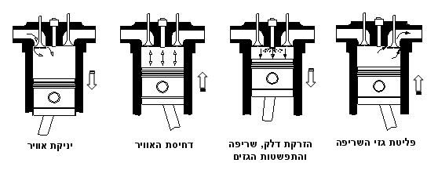
محرك الديزل
في محرك الديزل, المكبس يضخ للداخل هواء نظيف, وبعد ذلك يضغطه لضغط عالٍ. نتيجة الضغط ترتفع درجة حرارة الهواء, في نهاية الضغط يتم ادخال قطرات صغيرة من السولار لداخل الهواء الساخن والمضغوط . يشتعل الوقود نتيجة التلامس مع الهواء الملتهب, وتنتشر الغازات المنطلقة من الاحتراق وتدفع المكبس .
درجة حرارة الهواء المرتفعة خلال الضغط تمكّن تكوين أكاسيد النيتروجين التي تعتبر ملوثات هواء.
ابتداءً من 2008, فرضت السلطات التنظيمية في اوروبا والولايات المتحدة على شركات تصنيع الديزل بإضافة نظام لحقن وإدخال اليوريا لكل محرك يتم انتاجه ابتداءً من 2010. الهدف من هذا النظام التقليص وبشكل حاد من الملوثات من نوع - NOx.

Slide 4
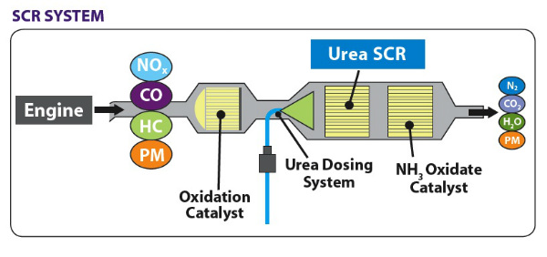
عملية حقن (إدخال) اليوريا
لكل سيارة ديزل جديدة يتم تثبيت نظام لحقن وإدخال اليوريا كجزء من عمل المحوّل المحفّز الموجود في عادم السيّارة.
يُدعى لهذا النظام ” نظام اختزال انتقائي“
(Selective catalytic reduction או SCR).
2(NH₂)₂CO + 4NO + O₂ → 4N₂ + 4 H₂O + 2CO₂

Slide 5
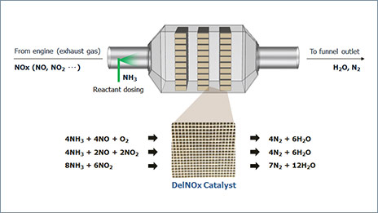
اليوريا تتفكك بالتسخين والمادة النشطة (الفعّالة) هي الأمونيا

